Slide 1
ХМЕЛЬНИЦЬКЕ ТЕРИТОРІАЛЬНЕ ВІДДІЛЕННЯ МАЛОЇ АКАДЕМІЇ НАУК УКРАЇНИ
КАМ’ЯНЕЦЬ-ПОДІЛЬСЬКЕ МІСЬКЕ НАУКОВЕ ТОВАРИСТВО МАН
Всеукраїнський інтерактивний конкурс «МАН–Юніор Дослідник»
«Фігури Ліссажу»
Роботу виконали:
Дудко Олександр Артемович, Ясінський Владислав Олегович,
здобувачі освіти 7 класу Кам’янець-Подільського ліцею №1 Кам’янець-Подільської міської ради Хмельницької області
Педагогічний керівник:
Теличко Іван Іванович, вчитель фізики Кам’янець-Подільського ліцею №1 Кам’янець-Подільської міської ради Хмельницької області

Slide 2
Науковий апарат дослідження
Мета проєкту полягає у моделюванні та досліджені фігур Ліссажу утворених з допомогою звукових коливань зі змінними частотами.
Для досягнення зазначених цілей вирішувалися такі завдання дослідження:
створити конструкцію для відображення звукових коливань;
провести комплексні експериментальні дослідження утворених фігур за допомогою світлових лазерних ефектів.

Slide 3
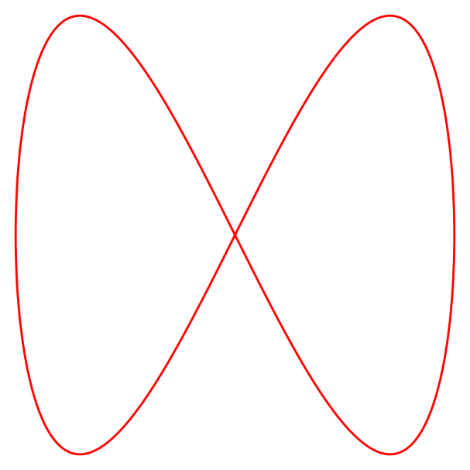
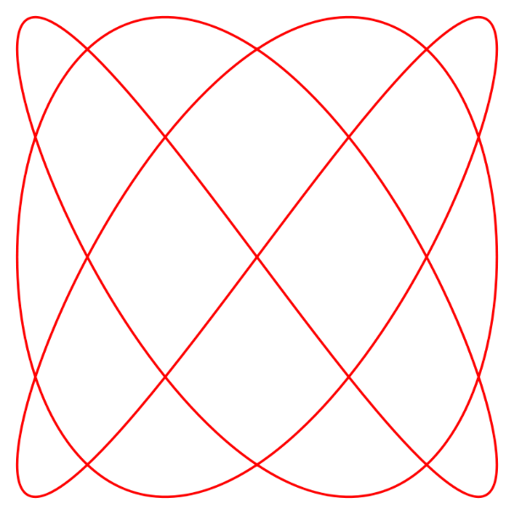
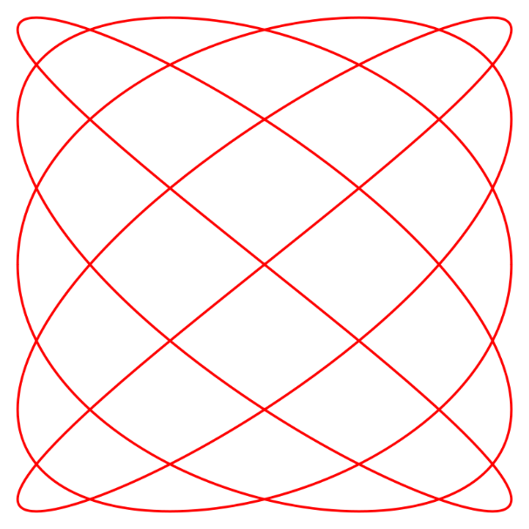
Фігури Ліссажу
Фігури Ліссажу - це замкнуті траєкторії, які прокреслюються точкою, що здійснює одночасно два гармонійних коливання у двох взаємно перпендикулярних напрямках. Вид фігур залежить від співвідношення між частотами, фазами і амплітудами обох коливань.

Slide 4
Вивчення звуку
Пружні хвилі, які розповсюджуються в суцільних середовищах, називають звуковими.
До звукових належать хвилі, частоти яких лежить в межах сприйняття органами слуху. Людина сприймає звуки тоді, коли на його органи слуху діють хвилі з частотами від 16 до 20 000 Гц.

Slide 5
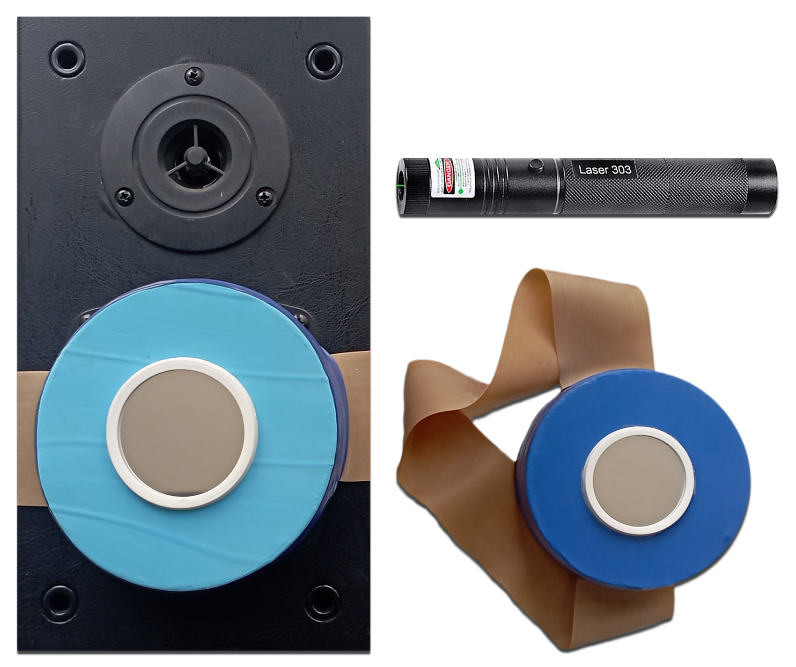
Моделювання фігур
Для створення фігур нам знадобиться: акустична система, лазерна указка, дзеркало і на смартфон додаток частотний звуковий генератор.

Slide 6
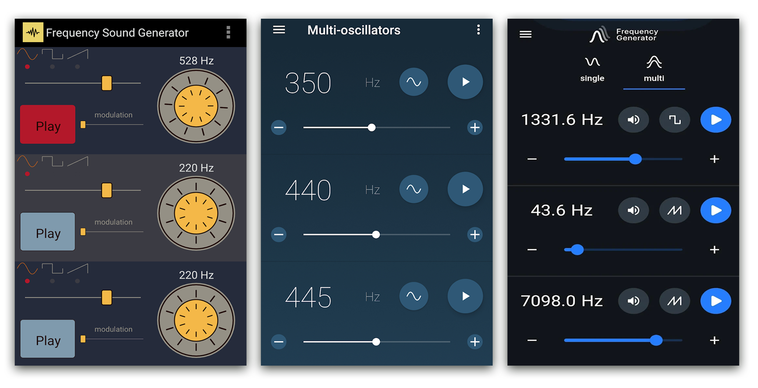
Моделювання фігур
Додатки «Частотний звуковий генератор».

Slide 7
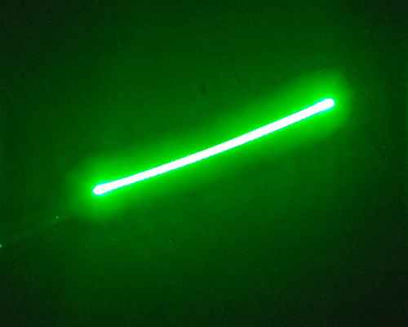
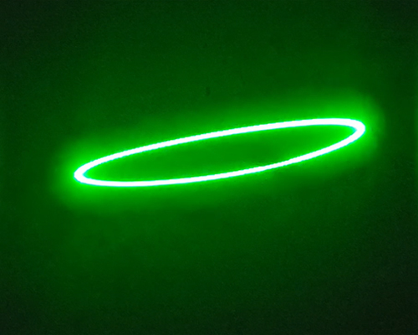
Моделювання фігур
30 Гц
35 Гц

Slide 8
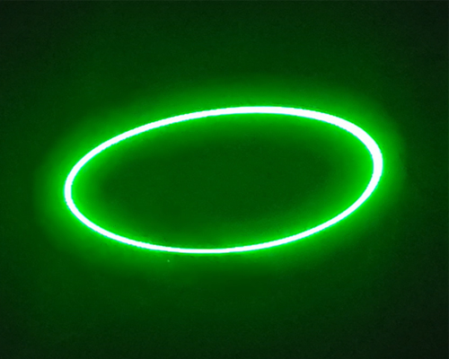
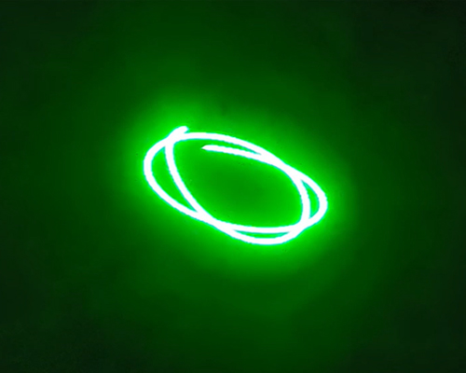
Моделювання фігур
40 Гц
45 Гц

Slide 9
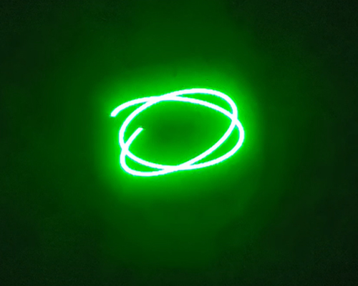
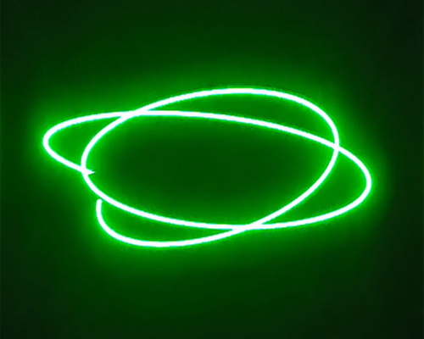
Моделювання фігур
50 Гц
55 Гц

Slide 10
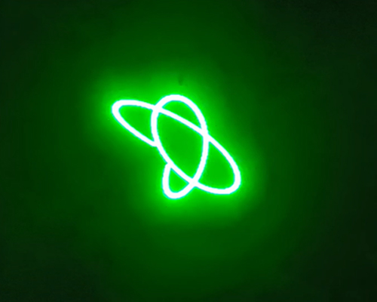
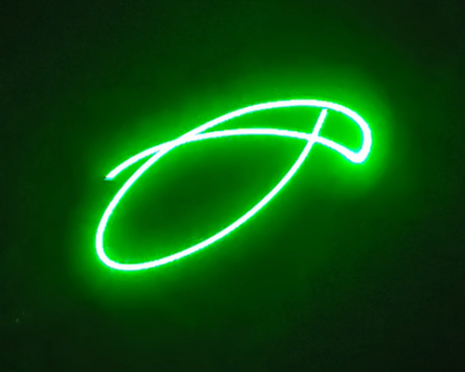
Моделювання фігур
60 Гц
65 Гц

Slide 11
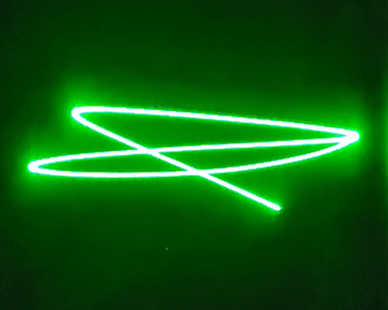
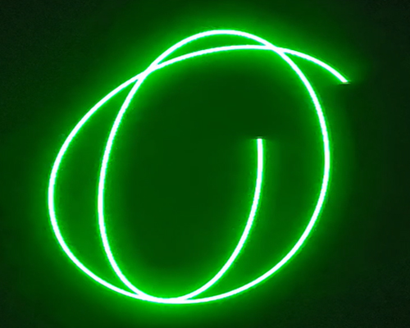
Моделювання фігур
70 Гц
75 Гц

Slide 12
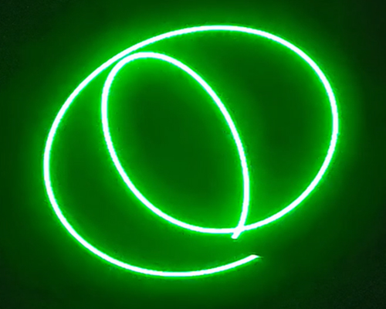
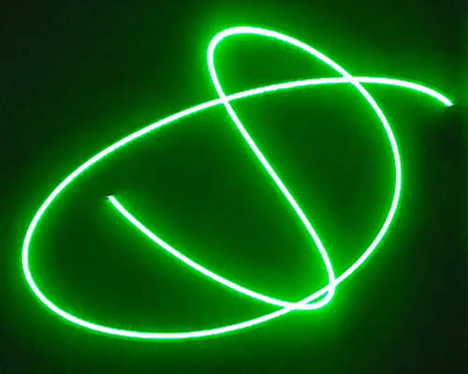
Моделювання фігур
80 Гц
85 Гц

Slide 13
Висновки
Метод фігур Ліссажу використовується для визначення частоти невідомого гармонійного коливання. Досліджуване коливання складається із взаємно перпендикулярним йому коливанням відомої частоти. В результаті додавання коливань виходять криві складної форми (фігури Ліссажу), по виду яких можна визначити частоту досліджуваного сингала.
Відео
експериментальної частини роботи

Slide 14
Список використаних джерел
1. Акустична техніка. Т.4. Основи архітектурної та фізіологічної акустики: Навч. Посібник / Дідковський В.С., Луньова С.А. – Київ, 2001, – 424 с.
2. О.П. Гребінь. Конспект лекцій з дисципліни «Архітектурна акустика», розділ «Проектування акустичних умов кінотеатральних зал» / О.П. Гребінь, Н.Ф. Левенець. – К.: НТУУ «КПІ», ФЕЛ, 2016. – 104 c
3. Загальна гігієна з основами екології: Підручник / Кондратюк В.А., Сергета В.М., Бойчук Б.Р. та ін. – Тернопіль, 2003.
4. Козицький С.В. Поліщук Д.Д., Механіка. Підручник, т.1; Курс загальної фізики у 6т. – Одеса, Астропринт, 2011. – 472 с.
5. Чолпан П.П. Основи фізики. К.: Вища школа, 1995, 488 с.
6. Свірідова О.В.,Спіріхіна М.П.. Сліозберг Т.М., Свірідова О.В., Фізика. Навчальний посібник. – О.: Наука і техніка, 2015. – 184с.

Slide 15
Дякуємо за увагу

